Slide 1
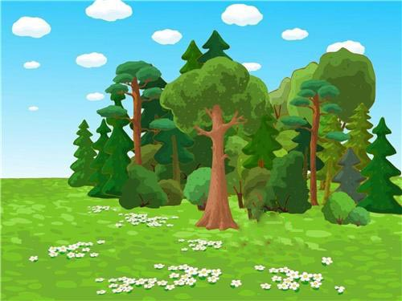
Музыкальные загадки.
Музыкально-дидактическая игра на определение музыкального регистра для детей средней группы и старше.

Slide 2
Задание
Вспомните героев сказки «Колобок» и какие бывают регистры.
Послушайте мелодию и определите, какой из героев сказки мог бы её исполнить?

Slide 3

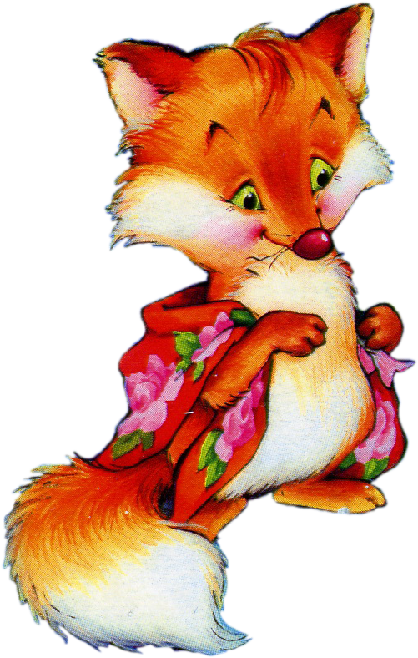
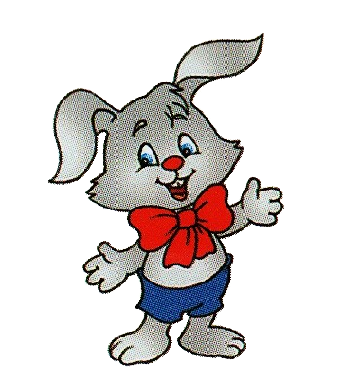

Notes:
н

Slide 4
Notes:
в

Slide 5
Notes:
с

Slide 6
Notes:
с

Slide 7
Notes:
в

Slide 8
Notes:
н

Slide 9
Notes:
с

Slide 10
Презентацию подготовила музыкальный руководитель МКДОУ «Детский сад №2 г. Нижнеудинск»
Курылёва Елена Александровна

